Slide 1
Reduce
Synthèse et en C#

Slide 2
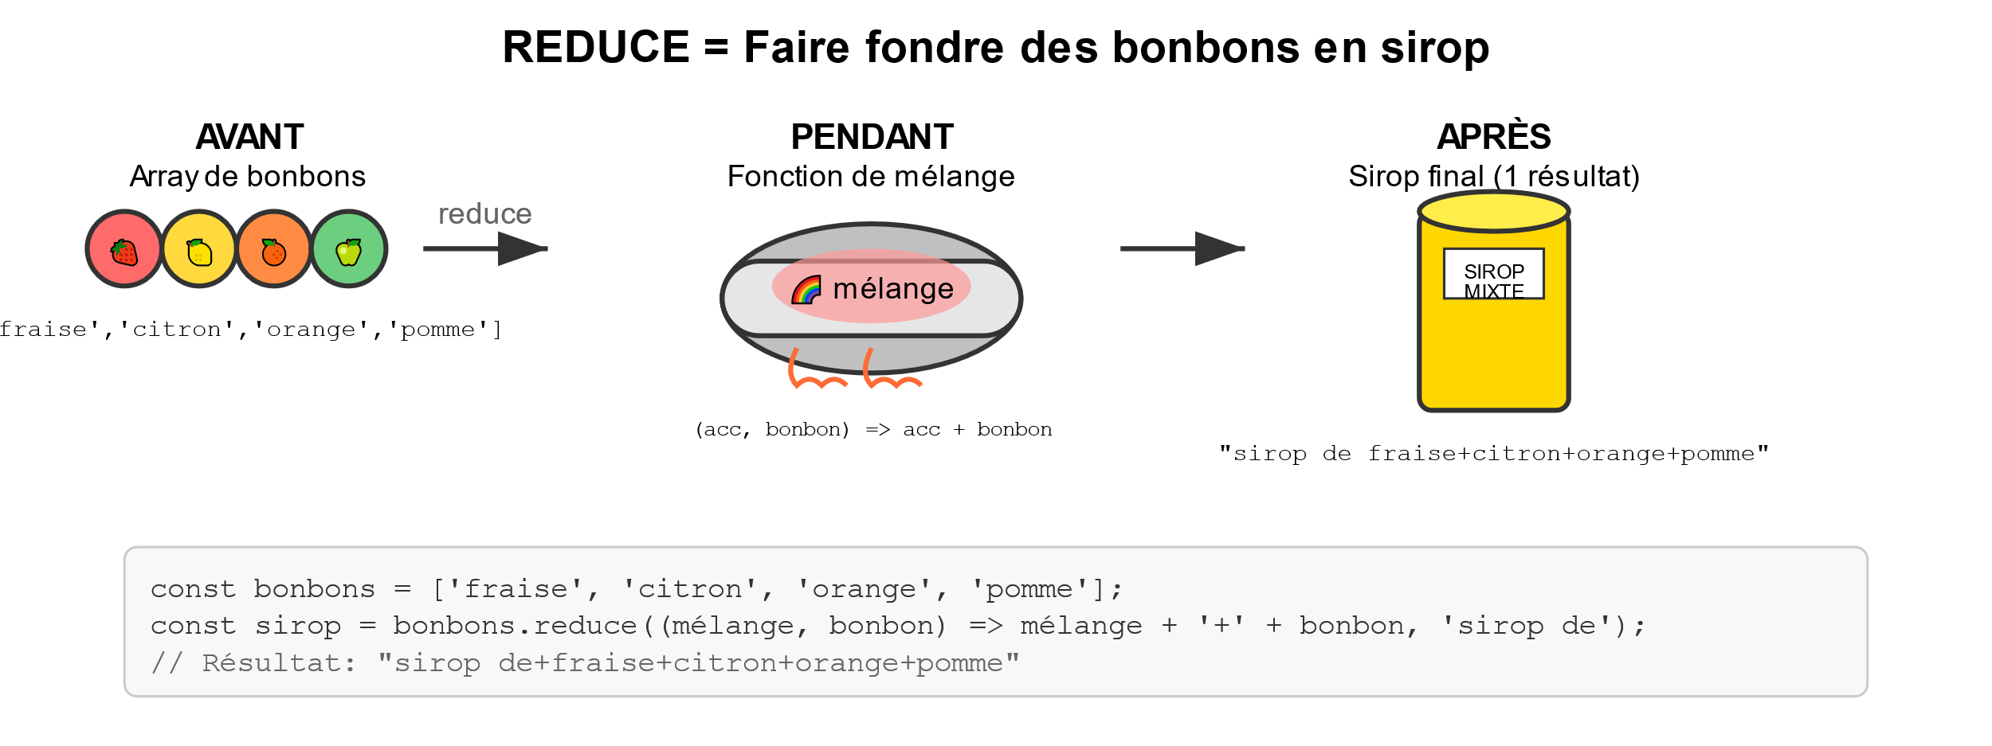
Reduce Métaphore / Un sirop de bonbons ?

Slide 3
Reduce : cas connus
"Aplatit" ou "Aggrège" une série de données en une seule valeur
Exemples communs: Min, Max, Sum, Average
public class Person
{
public string Name {get; set;}
public int Age {get; set;}
public int Sisters {get; set;}
public int Brothers {get; set;}
}
List<Person> family = new(){
new Person(){Name="Bob",Age=12,Sisters=2,Brothers=1},
new Person(){Name="Louise",Age=19,Sisters=1,Brothers=3},
new Person(){Name="Claude",Age=16,Sisters=0,Brothers=0}
};
double averageAge = family.Average(member => member.Age);
//15.66
double averageSiblings = family.Average(member => member.Sisters + member.Brothers);
//2.33
int minAge = family.Min(member => member.Age);
//12

Slide 4
Rappels
Arrondi
Console.WriteLine(Math.Round(averageAge,2));
//15.67
Valeur absolue
Console.WriteLine(Math.Abs(-averageAge));
//15.66666

Slide 5
Formule générale du Reduce (aka aggregate en c#)
Pseudo-code
Résultat = Aggregate(SEED,FONCTION(A,B), FONCTION de TRANSFORMATION)
FONCTION(A,B)
À partir de 2 éléments, renvoie un élément du même type que A/B
Par exemple, si la fonction reçoit 5 et 10, elle pourrait renvoyer la valeur la plus petite -> 5
SEED [OPTIONNEL]
Avec la liste {1,2,3,4,5}, Aggregate va d'abord appeler la FONCTION(A,B) entre le SEED et la première valeur, soit 1. Et ainsi de suite
Ainsi, la liste de base ressemble plus à {SEED,1,2,3}…
FONCTION de TRANSFORMATION (Map -> Select) [OPTIONNELLE]
Permet d'appliquer une transformation sur l'élément final restant (Select "gratuit")

Slide 6
Aggregate : code c#
var minWithAggregate = family.Aggregate
(
/*SEED*/new Person(){Age=int.MaxValue},
/*FONCTION d’ACCUMULATION*/ (member1, member2) =>
{
if (member1.Age < member2.Age)
{
return member1;
}
else
{
return member2;
}
},
/*FONCTION de TRANSFORMATION*/member => $"{member.Name} est le plus jeune"
);
Console.WriteLine(minWithAggregate);//Résultat ?

Slide 7
Aggregate: seed repris
Lorsqu'on ne veut pas de seed particulier et on veut une transformation, on peut faire ainsi:
var minWithAggregate =
family.Skip(1).Aggregate(
/*SEED*/family.First(),
…
family.Skip(1) -> {2,3,4,5}
family.First() -> 1
Au final: {1,2,3,4,5}
Itération 1: FONCTION(A,B) -> A=1, B =2
Itération 2: FONCTION(A,B) -> A=3,B=3
…
Suggestion: Utiliser un .Select() après l'agrégation dans ce cas

Slide 8
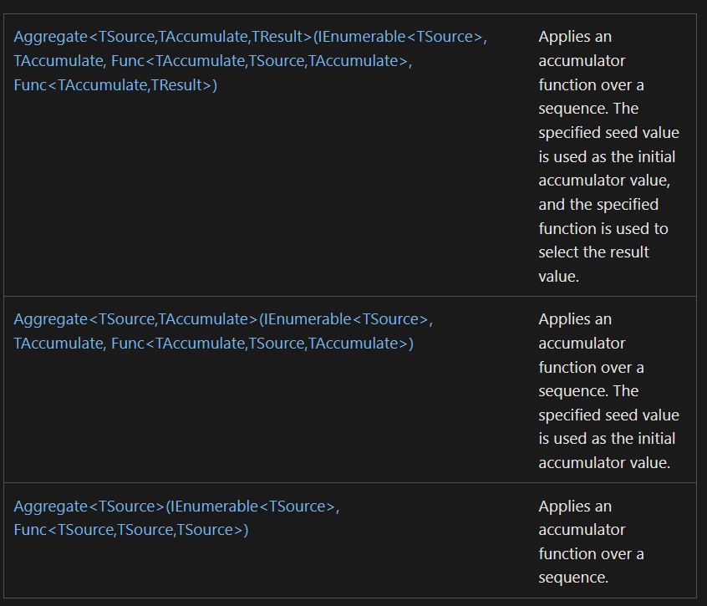
Aggregate : 3 versions
.Net propose 3 versions de l'agrégation
1) Complète (seed, fct, select)
2) Seed sans Select
3) Ni Seed, ni Select (seul. fct)
Il y a donc toujours la fonction d'agrégation !

Slide 9
Fonction d'agrégation: déroulement
La fonction d'agrégation reçoit un couple de valeurs à chaque fois : A et B
Avec le seed 0, la liste {1,2,3,4,5} et la fonction d'agrégation (A,B) => {return A+B}
Itération 1
A=0 (seed), B=1
A+B = 0 + 1 = 1
Itération 2
A=1 (Le résultat précédent de 0+1), B=2
A+B = 1+2 = 3
Itération 3
A=3 (Le résultat précédent de 1+2), B=3
A+B = 3+3 = 6

Slide 10
Déroulement visuel de l'agrégation
+
0 (seed) | 1 | 2 | 3 | 4
+
1 | 2 | 3 | 4
3 | 3 | 4
Et ainsi de suite…
La fonction + est totalement libre, c'est un lambda (element1,element2)=>{…}

